Slide 1
Virtualizáció – Központi menedzsment
Intelligens rendszerfelügyelet
Micskei Zoltán, Tóth Dániel
Notes:
Utolsó módosítás: 2011. 04. 28.

Slide 2
Tartalom
Központi menedzsment – alap infrastruktúra
Menedzsment szerver
Hozzáférés-kezelés
Közös hálózat, tárhely
Erőforrás-gazdálkodás
Allokációs problémák
Terheléselosztás fizikai gépek között
Hibatűrés
Különféle hibamódok
Védekezési lehetőségek a meghibásodások ellen
Virtuális gépek életciklusa
Sablonok
Automatikus életciklus kezelés

Slide 3
Központi menedzsment motivációs példa
Ipari esettanulmány banki környezetből
80db ESX gép
400 - 1000db közötti virtuális gép
Két fő telephely
Egy üzemeltetési rémálom…
… lenne megfelelő központi menedzsment nélkül
Agilitás
Konszolidáció
Közelítőleg megvan a 10:1 arány
Notes:
Gondoljunk rá, hogy egy ekkora rendszerben garantáltan folyamatosan van valami meghibásodás!
Az adatok nem légből kapottak, az egyik 2008-as VMware Users Group meetingen hangzottak el.
Agilitás – gyorsan képes követni a pillanatnyi igényeket

Slide 4
(Központi) menedzsment szerver
Virtualizációt nyújtó gépek összefogása
Akár több gyártó megoldását is
Közös leltár és térkép
Fizikai/virtuális gépek, hálózat, felhasználók…
Historikus adatok gyűjtése is
Plusz funkciók
Pl.: VMware vCenter, MS SCVMM, XenServer…

Slide 5
vCenter
A VMware vCenter lesz a futó példa, mostantól kezdve ezen mutatunk be mindent
vCenter Server
Update Manager
Egyéb plug-in
RDBMS
Windows Server
ESX Server
ESX Server
ESXi Server

Slide 6
Távoli elérés – Protokoll
Vezérlés:
saját WebService alapú távoli API (van hozzá WSDL is a VI SDK-ban, ~1500 osztályból áll)
HTTPS felett
biztosít: hitelesítés, bizalmas és sértetlen csatornát
Az ESXi és a vCenter is ugyanazt a protokollt használja
Ezen kívül újabban van WS-Mananagement (DMTF SMASH ajánlás alapján)
Konzol hozzáférés:
MKS protokoll
Ez valójában egy saját wrapperbe becsomagolt VNC
A wrapper biztosít hitelesítést, bizalmas és sértetlen csatornát
Notes:
SMASH: System Management Architecture for Server Hardware, http://www.dmtf.org/standards/mgmt/smash/

Slide 7
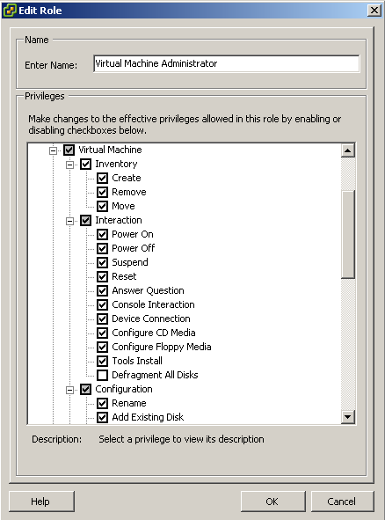
Felhasználó- és jogosultságkezelés
Felhasználókezelés
Active Directory
Ez azt jelenti, hogy csoportok is vannak, amiknek lehetnek csoportok tagjai (RBAC megvalósítható)
Jogosultsági modell
Hierarchikus fa szerkezetbe szervezett erőforrások (VM, Resource Pool…)
Örökölhető engedélyek
Hozzáférési maszk 142-féle műveletet definiál (v3.5)
Hoszt konfiguráció, VM konfiguráció, adattárak, stb.
Notes:
Szervereknél fontos a hozzáférés kezelés
A virtuális szerver konzol távoli elérése = „fizikai” hozzáférés a virtuális géphez
Két fontos részfeladat:
Felhasználókezelés
Engedélyezés
A virtuális gépekhez felhasználók rendelhetőek
Megadható, hogy milyen műveletet végezhetnek…
Milyen műveletek vannak?
Sok gép esetén valamilyen módon kezelhetővé kell tenni…

Slide 8
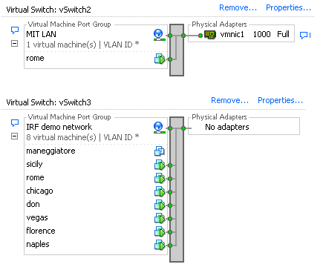
Virtuális hálózat
Virtuális switch-ek, elnevezett hálózatok
Csak bridge-elt és host-only módot támogat
Ha NAT kell, akkor azt saját VM-ben kell megoldanunk
Virtuális switch-hez rendelhetőek a VM-ek és a Service Console, VMkernel hálózati interfészei is
Virtuális switch-hez fizikai hálózati kapcsolat rendelhető
Akár redundánsan is

Slide 9
Közös tárhely
Az adatokat lokális diszk helyett SAN-on tároljuk
Többszörös hozzáférési lehetőség
Dinamikus allokáció
Alacsonyabb fajlagos költségek
Egy bizonyos méret fölött virtualizáció nélkül is megjelenik ez a megoldás (aka. „Tárhely virtualizáció”)
Tipikus protokollok: FC, iSCSI, NFS…

Slide 10
Központi menedzsment
Ha csak ennyit tudna, azzal még sokat nem érnénk…
Új szolgáltatások
Gépek fürtbe szervezése (Cluster)
Virtuális gépek áthelyezése gépek között
…akár működés közben (live migration)
Hibatűrés
Terheléselosztás
…

Slide 11
Tartalom
Központi menedzsment – alap infrastruktúra
Menedzsment szerver
Hozzáférés-kezelés
Közös hálózat, tárhely
Erőforrás-gazdálkodás
Allokációs problémák
Terheléselosztás fizikai gépek között
Hibatűrés
Különféle hibamódok
Védekezési lehetőségek a meghibásodások ellen
Virtuális gépek életciklusa
Sablonok
Automatikus életciklus kezelés

Slide 12
Erőforrás gazdálkodás
Allokációs probléma (pl. memória foglalás szerint)
Guest1
Guest2
Guest3
Guest4
Host1
Host2
Hogyan osszam szét őket?
Notes:
Nagyon szép lineáris programozási feladatokra vezethető vissza…

Slide 13
Erőforrás gazdálkodás
Manuálisan nehéz feladat
Főleg sok fizikai és virtuális gép esetén problémás
Menet közben is változhat az erőforrás foglalás (főleg CPU, de memória esetén is)
Többféle optimalizálási cél is lehet
Hosztok egyenletes terhelése (VM teljesítményét maximalizálni)
Minimális számú hoszt használata (energiatakarékosság)
VMware DRS (Distributed Resource Scheduling)
Fürtökbe fog sok ESX/ESXi gépet
Automatikusan vagy félautomatikusan osztja szét a VM-eket a fizikai gépek között
Menet közben a változó terhelésekre állítható gyorsasággal reagálva is változtathatja a hozzárendelést
hogyan lehetséges ez?
Notes:
DRS félautomatikus üzemmód: javaslatot tesz, amit manuálisan lehet elfogadni vagy felülbírálni
Ez sem „csodaszer”:
- Egy virtuális gépet nem fog tudni szétszórni egynél több hosztra
Nem helyettesíti az alkalmazás szintű terheléselosztó rendszereket
Magas szintű QoS metrikákra nem tud szabályozni

Slide 14
Virtuális gépek áthelyezése futás közben
Ismertebb nevén: live migration
Különböző gyártók elnevezései
VMware – VMotion
XenEnterprise – XenMotion
VirtualBox - Teleportation
Cél a kiesési idő minimalizálása
Kissé terhelt gépen 2-3 sec marad ki
DE ha sok az aktív memórialap, akkor hosszabb is lehet!
Alapesetben a háttértár SAN-on van, közösen látható mindkét gépről
Mi a követelmény egy olyan fájlrendszerrel szemben, amit blokkos eszköz szinten egyszerre több helyről is módosítanak?
Notes:
Kölcsönös kizárást és tranzakció-kezelést kell biztosítania a fájlrendszernek a blokkos adatformátum szintjén, hogy a metaadatok módosítása során a különböző helyeken átmenetileg se láthassanak inkonzisztens állapotot.
Létezik háttértárat mozgató megoldás is (Storage VMotion), működési elve megegyezik a memóriamozgatáséval.

Slide 15
Virtuális gépek áthelyezése
Hogy is működik?
<<Vezérlési token>>
<<Vezérlési token>>
Guest CPU állapota
Guest CPU állapota
RAM
RAM
másolás
A módosult, de éppen inaktív memórialapok utólagos átvitele
A virtuális gép mostantól kezdve fut a másik hoszton, a hálózati kapcsolatot is átvette
Már átvitt, de azóta módosult memórialapok gyűjtése
Erőforrás felszabadítás
Éppen használatban lévő, aktív memórialapok átvitele
Memóriatartalom
módosul közben!

Slide 16
Tartalom
Központi menedzsment – alap infrastruktúra
Menedzsment szerver
Hozzáférés-kezelés
Közös hálózat, tárhely
Erőforrás-gazdálkodás
Allokációs problémák
Terheléselosztás fizikai gépek között
Hibatűrés
Különféle hibamódok
Védekezési lehetőségek a meghibásodások ellen
Virtuális gépek életciklusa
Sablonok
Automatikus életciklus kezelés

Slide 17
Hibatűrés
Hibatűrés célja:
Szolgáltatás nyújtása meghibásodás esetén
Komplex feladat
Első lépés:
Hibatípusok azonosítása
Mindegyikhez megfelelő védekezés kitalálása

Slide 18
Példák szolgáltatás-kiesésekre
Nem tervezett
Tervezett
Hibás üzemeltetői tevékenység
Támadás
Elemi kár
Környezet / emberek
Alkalmazás
Alkalmazás leáll
Adatok inkonzisztenssé válnak
- Alkalmazás verzióváltás
OS
OS crash
- OS frissítés miatt újraindítás kell
HW
HW alkatrész meghibásodik
Hálózat kiesés
Tápellátás megszűnik
-HW-t karban kell tartani

Slide 19
HW hiba kezelése – klasszikus eset
Hiba elfedése
Redundancia (2. táp, RAID, több hálózati út…)
Ha nem sikerül gép szinten elfedni
Pl.: feladatátvételi fürtök
Szolgáltatás átvétele
Tervezett leállásra is jó
Rövid kiesés van
…

Slide 20
HW hibák kezelése – virtualizáció
Problémák virtualizáció esetén:
A fizikai gépen futó összes VM memória és CPU állapotát elveszítjük -> VM leállási hiba
Egy HW hiba esetén SOK virtuális gép hibásodik meg
Live migration „azellen nemvéd”, csak a tervezett leállások előtt lehet leköltöztetni a VM-eket egy fizikai gépről

Slide 21
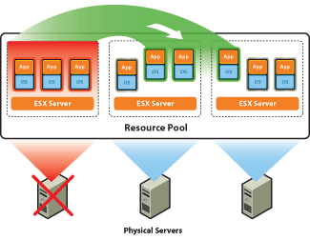
HW hibák kezelése – virtualizáció
Ha a VM háttértára hozzáférhető marad, akkor újraindíthatjuk másik hoszton (pl. VMware HA)
Tulajdonképpen egy speciális feladatátvételi fürt
„Host clustering” (vö. guest clustering)
Notes:
Ez nem „csodaszer”, egyéb alkalmazás szintű hibatűrési mechanizmusok kiegészítő technológiájaként kell rá tekinteni!
Ha a guest OS és alkalmazások fel voltak készítve erre („crash konzisztencia”), akkor újraindítás után folytathatják a végrehajtást
A leállást közvetlenül megelőző utolsó állapot nem biztos, hogy reprodukálható, de ez nem is mindig fontos
Ha a vendég OS vagy alkalmazások szintjén volt hibatűrő fürtözés, akkor ez ennek egy kiegészítő megoldása lehet (ne fogyjanak el a fürt tagjai)
-----
Kép forrása: http://www.vmware.com/products/server/landing.html

Slide 22
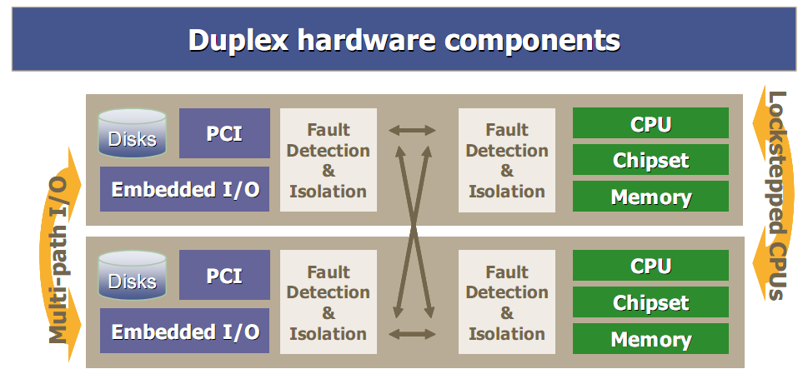
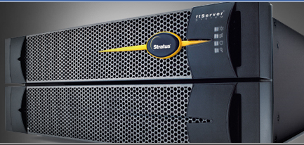
HW hibák kezelése – klasszikus eset 2.
Futási állapot elvesztés kivédése
Checkpointing
rendszeresen állapotmentést készítünk, leállás után a legutóbbi ép állapotmentést visszatöltjük
Alkalmazás szintű megoldás!
Pl. SA Forum Checkpoint API
Lockstep (pl. Stratus ftServer)

Slide 23
HW hibák kezelése – virtualizáció 2.
Többszörözött futtatás több hoszton (lockstep)
Azonos VM több példánya több hoszton. Több példány = azonos memóriatartalom és CPU állapot!
Egy példány „elsődleges”, ez kommunikál a hálózaton
A többi példány „tartalék”, ezek kívülről nem megfigyelhető módon (kis késletetéssel) követik az első állapotát
Előny: külső megfigyelők nem veszik észre a váltást
Hátrány: teljesítményvesztés, költséges (több példány)
Nem véd: VM szoftverhibája ellen – minden példány egyformán bele fog futni ugyanabba a hibába
Notes:
A virtuális gép szintű hibatűrés sem csodaszer
Költséges:
2 vagy több VM példány
Szinkronizációs várakozások az elsődleges VM futásában (50% teljesítménycsökkenés is lehet)
Nincs SMP a VM-nél! (Versenyhelyzetek)
Feltételezi, hogy a host gép vagy hibátlan vagy leáll
Licenszek: Microsoft pl. 2 licenszet ír elő, mert két példány fut egyszerre a szoftveréből

Slide 24
Többszörözött futtatás megvalósítása
Megvalósítás (VMware FT, Xen Remus)
Van egy elsődleges és egy tartalék VM példány
A tartalék kicsit lemaradva követi az elsődlegest
Az elsődlegesnél rögzít minden eseményt időbélyeggel és teljes CPU állapot mentéssel (lásd: Record/Replay)
Továbbítja a tartalék felé, ahol időhelyesen, CPU állapotot mindig beállítva visszajátssza
Kimenő hálózati forgalmat (vagy bármi kívülről megfigyelhető állapotváltozást) visszatart az elsődlegesen, amíg a tartalék nem jelez vissza, hogy odaért – Miért kell ez?
Elsődleges
Tartalék
Guest
FT agent
FT agent
Guest
Host
Host
További részletek: Szolgáltatásbiztonságra tervezés (VIMIM146), MSc szakirány
Notes:
Feltételezzük, hogy minden példány CPU-ja egyformán determinisztikusan működik
Több virtuális CPU között már versenyhelyzet lehet – csak 1 vCPU lehet!
Egyszer a futás során történik egy teljes szinkronizáció
Rögzíteni kell minden külső eseményt, ami az elsődleges példánnyal történik
Megszakítások a virtuális perifériáktól
Hálózati csomagok érkezése
Rögzíteni kell az események bekövetkeztekor a CPU állapotát (pontosan melyik utasításon állt)
megtehető, az események érkezésekor a VMM eleve állapotmentést csinál
Vissza kell játszani az eseményeket a tartalék példányon pontosan a megfelelő utasításhelyre elhelyezett trapekkel
Csak bináris fordítással valósítható meg
A tartalék valamennyit késik az elsődlegeshez képest
Addig vissza kell tartani az elsődleges példány kimenő hálózati forgalmát, amíg a tartalék nem jutott el a küldés állapotig (miért is? – „árva állapot”)
-----
További információ: Xen Remus - http://dsg.cs.ubc.ca/remus/

Slide 25
Technikák összefoglalása
Nem tervezett
Tervezett
mentés
több telephely…
Környezet / emberek
Hibás üzemeltetői tevékenység
Támadás
Elemi kár
checkpointing
replikáció…
Alkalmazás
Alkalmazás leáll
Adatok inkonzisztenssé válnak
- Alkalmazás verzióváltás
guest clustering
load balance fürt…
OS
OS hiba
- OS frissítés miatt újraindítás kell
Eddig képesek a virtualizációs rendszer szintű megoldások kezelni a meghibásodásokat!
HW alkatrész meghibásodik
Hálózat kiesés
Tápellátás megszűnik
Host clustering
FT (lockstepping)
Live migration
HW
-HW-t karban kell tartani
Notes:
A fentieken kívül természetesen még rengeteg hibatűrést, rendelkezésre állást garantáló technika van.

Slide 26
Tartalom
Központi menedzsment – alap infrastruktúra
Menedzsment szerver
Hozzáférés-kezelés
Közös hálózat, tárhely
Erőforrás-gazdálkodás
Allokációs problémák
Terheléselosztás fizikai gépek között
Hibatűrés
Különféle hibamódok
Védekezési lehetőségek a meghibásodások ellen
Virtuális gépek életciklusa
Sablonok
Automatikus életciklus kezelés

Slide 27
Virtuális gépek életciklusa
Életciklus - a virtuális gép létének állapotai a létrehozástól az üzemeltetésen keresztül a visszavonásig
Mi a különbség az üzemen kívül helyezés és visszavonás között?
Létrehozás
(creation)
Üzembeállítás
(deployment)
Üzemeltetés
(operation)
Üzemen kívül helyezés
Mi a különbség a létrehozás és üzembeállítás között?
Visszavonás
(retirement)
Notes:
Létrehozás: előállít egy virtuális gép példányt, lefoglalja a megfelelő erőforrásokat, felveszi a nyilvántartásba
Üzembeállítás: a felhasználó számára átadható használható állapotba helyezi: OS telepítve és konfigurálva, hálózat beállítva, távoli hozzáférés, felhasználói fiók/jelszó stb.
Üzemen kívül helyezés: átmenetileg nincs szükség rá, leállítás, de nyilvántartásban marad, gyorsan újraindítható
Visszavonás: virtuális gép nyilvántartásból kivétele, háttértár adatok törlése vagy archiválása

Slide 28
Virtuális gépek üzembeállítása
Motivációs példa
Kéne egy virtuális gép nekem Win2008 Serverrel!
Tessék itt a gép, telepítsd bele a Windowst! Persze aztán állítsd ám be JÓL!
De miért Én telepítsem? Nem értek hozzá, hogy kell JÓL beállítani. Meg nem is érek rá, nekem most kéne!

Slide 29
Virtuális gépek üzembeállítása
Megoldás:
Készítsünk alap virtuális gépeket alap OS telepítéssel és azt másoljuk le, amikor kell
Mi ezzel a baj?
Testreszabás (IP cím, gépnév, UUID, SID stb.)
Licensz kérdések
Túl sok manuális lépés
Vezessük be a „sablon” (template) fogalmát
Olyan, mint egy sima virtuális gép, csak fel van készítve rá, hogy automatikusan üzembeállítható legyen
Az üzembeállításhoz konfigurálni kell a vendég OS-t. Mi kell ehhez?
Operációs rendszer specifikus ágens (pl.: VMware Tools)
Notes:
Több megoldás is lehetséges: OS szintű virtualizációnál pl. a virtuális gép létrehozása már egyben az OS fájlrendszer példány előállításával is jár, tehát nincs „üres gép” állapot. Ilyenkor a konfiguráció a fájlrendszerben elvégezhető az első indítás előtt, nem kell külön ágens.

Slide 30
Virtuális gépek automatikus üzembeállítása
Miért álljunk meg az operációs rendszer szintjén?
Lehet kész sablonunk a telepített alkalmazásokkal is
Az automatikus konfigurálása (még) nem teljesen megoldott
Nekünk kell a sablonokat elkészíteni?
Nagyvállalati környezetben belefér
Elérhetőek Virtual Appliance-ek, készre telepített gépek, egy specifikus alkalmazás ellátására
Vannak csoportos „Appliance Team”-ek is
Pl.: 3 rétegű webes alkalmazásszerver 3 VM-ből egy csomagban készre telepítve
VMware vApp (bővebben: http://blogs.vmware.com/vapp/ )
VMware Studio alkalmazással készíthetők

Slide 31
„Újhullámos” infrastruktúramenedzsment
Egy virtuális gép mostantól kezdve egy építőelem
(FRU - Field Replacable Unit)
Szükség esetén példányosítható sablonból
Feladata végeztével eldobható
Virtual appliance-ekből összeépíthető a teljes infrastruktúra
Anélkül, hogy alkalmazás telepítéssel, konfigurálással bajlódni kéne
Konfigurációmenedzsment problémáját is meg lehet oldani ezen a szinten
Ez az egész MOST kezdődik igazán az iparban!

Slide 32
Példa: VMware LabManager
Automatikus életciklus kezelés - Miért jó ez?
Felhasználó is elvégezheti saját magának
Szabályokkal korlátozható a felhasználók VM használata (pl. lejárati idő, nem használt VM-ek leállítása stb.)
Appliance-ek használata
Pl.: a LabManager a virtuális hálózatok közötti átjárást egy-egy kis Linux alapú NAT appliance-szel oldja meg
UPDATE: „private cloud” megoldás → lásd később
Notes:
A lab management alkalmazások és elnevezés 2-3 éve volt divatos, most „private cloud”-nak hívják az ilyesmi (vagy ehhez alapjaiban nagyon hasonló) megoldásokat. Ott annyival egészül ki, hogy tényleg mindent automatizálunk, és lehetőség van nyilvános cloud szolgáltatásokhoz való csatlakozásra.

Slide 33
Összefoglalás
Virtualizáció fogalma, alapvető megvalósításai
A platform virtualizáció desktopon és szerveren
Az operációs rendszer szintű virtualizáció
A szerver virtualizáció különleges követelményei
A szerver virtualizáció központi menedzsmentje
A szerver virtualizáció szolgáltatásainak kiterjesztése, hibatűrés, terheléselosztás
Virtuális gép sablonok és appliance-ek

